Slide 1
仕事算２
算数の文章問題
グループで同時に仕事をする
パワポで解説
Notes:
問題を読みましょう。

Slide 2

仕事算とは
仕事算は、何人かの人が一緒に仕事をし、何日で完成するかを問う問題です。
仕事算の解き方
☆１人が1日にする仕事力を①とおく
☆（仕事力）×（日数）＝（全体の仕事量）
☆（全体の仕事量）÷（人数）＝（日数）

Slide 3
6人ですると15日かかる仕事があります。この仕事を9人ですると何日かかりますか。
１人が1日にする仕事力を①とおく
（全体の仕事量） ＝（仕事力）×（日数）
解き方
１人が1日に①の仕事をすると、6人で1日にできる仕事は⑥
6人で１５日かかる仕事の量は、⑥×１５＝
の仕事を9人でするので、 ÷９＝１０（日）
（答え）１０日
（仕事力）×（日数）＝（全体の仕事量）
（全体の仕事量）÷（人数）＝（日数）

Slide 4
ある仕事をするのに、兄1人ですると21日、弟1人ですると28日かかります。この仕事を兄と弟の2人ですると終えるまでに何日かかりますか。
兄と弟では、仕事力に差があります。
兄の方が早く終わるので、兄の方がたくさん仕事ができます。
兄と弟の仕事力を数字で表すと、日数が短い方が仕事をたくさんできるので、一人一人の仕事力は、日数の逆比（逆の比）になります。
解き方
兄と弟の仕事力は ２８：２１＝④：③ になります。
全体の仕事量は兄が④ずつで２１日かかるので、
④×２１＝
兄と弟が2人で仕事をすると、1日あたりの仕事力は
④＋③＝⑦ になるから、
仕事にかかる日数は、
÷⑦＝１２（日）
（答え）１２日
（仕事力）×（日数）＝（全体の仕事量）
（全体の仕事量）÷（仕事力）＝（日数）

Slide 5
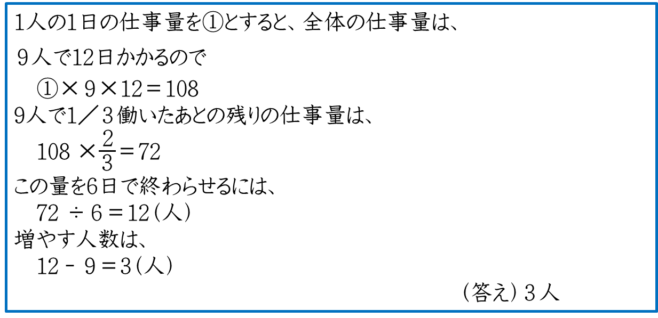
ある仕事をするのに、9人で12日かかります。最初は9人で働いて
１／３を終わらせました。残りを6日で終わらせるにはあと何人増やせばよいですか。
まず、全体の仕事量を求めます。
9人で働いて残った仕事量を求めます。
残りの仕事量を6日で終わらせる人数を求めます。
解き方
1人の1日の仕事量を①とすると、全体の仕事量は、
９人で12日かかるので
①×９×12＝108
9人で１／３働いたあとの残りの仕事量は、
108 ×$\frac{２}{３}$＝72
この量を6日で終わらせるには、
72 ÷６＝12（人）
増やす人数は、
12－９＝3（人）
（答え）３人
（人数）×（日数）＝（全体の仕事量）
（全体の仕事量）÷（日数）＝（人数）

Slide 6
ある仕事をするのに、大人3人ですると8時間、子ども10人ですると6時間かかります。この仕事を大人4人と子ども2人ですると、終えるまでに何時間かかりますか。
グループになっている仕事算では、グループの一人の仕事力を考えます。
大人3人で8時間かかるということは、１人で８×３＝24時間かかります。
子ども1人では、６×10＝60時間かかります。大人と子どもの仕事力は、かかる時間の逆比（逆の比）になります。
解き方
大人と子どもの仕事力は 60：24＝⑤：② になります。
全体の仕事量は大人3人が⑤ずつで8時間かかるので、
⑤×３×８＝120
大人4人と子ども2人の仕事力は、
⑤×４＋②×２＝㉔ になるから、
終わるまでにかかる時間は、
120÷㉔＝５（時間）
（答え）５時間
（仕事力）×（人数）×（時間）＝（全体の仕事量）
（全体の仕事量）÷（仕事力）＝（時間）

Slide 7
15人で毎日8時間ずつ働いて12日かかる仕事があります。この仕事を9人で毎日10時間ずつ8日働き、残りを6人で4時間ずつ働くと、この仕事を始めてから何日後に終りますか。
まず、全体の仕事量を求めます。
9人で毎日10時間ずつ8日働いた仕事量を求めます。
残りの仕事量を6人で4時間ずつ働いた日数を求めます。
解き方
1人の1日の仕事量を①とすると、全体の仕事量は、
15人で毎日８時間ずつ働いて12日かかるので
①×15×８×12＝1440
9人で毎日10時間ずつ8日働いた残りの仕事量は、
1440－９×10×８＝720
この量を6人で4時間ずつ働くと、
720÷（６×４）＝30（日）
仕事を始めてからの日数は、
８＋30＝38（日）
（答え）３８日
（人数）×（時間）×（日数）＝（全体の仕事量）
（全体の仕事量）÷（仕事力）＝（日数）

